Slide 1

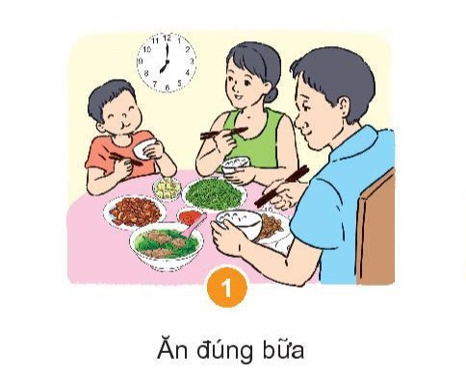
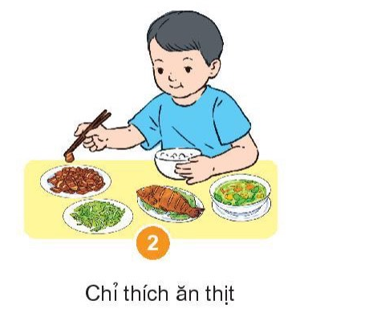
BÀI 13: ĂN UỐNG HỢP LÍ

Slide 2
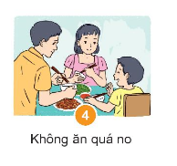
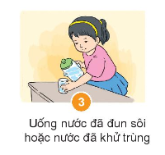
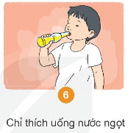
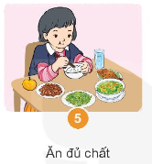

Slide 3

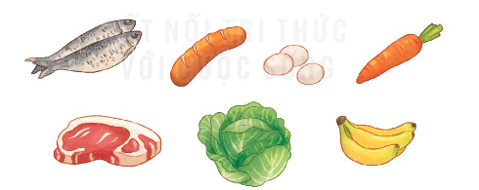
Hoạt động 2: Chơi trò chọn thực phẩm tốt cho bữa ăn

Slide 4

Hoạt động 3:
Cùng bố mẹ lựa chọn thực phẩm tốt cho bữa ăn hằng ngày
Rèn luyện thói quen ăn uống hợp lí, vệ sinh an toàn

Slide 5
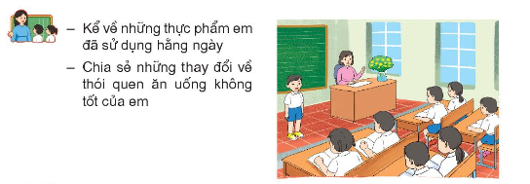

Slide 6

Thực hiện ăn uống hợp lí hằng ngày theo các mức độ:

